Slide 1
Vliv přeshraniční spolupráce na regionální rozvoj českého pohraničí TD020254
Výstup 05
Certifikovaná metodika
k usměrnění přeshraničního regionálního rozvoje
Milan Jeřábek
Datum 28. 4. 2015

Slide 2
Krátká informace o projektu
Záměrem projektu je přispět ke zvýšení regionální konkurenceschopnosti českého pohraničí. Právě ve zdejších regionech se realizuje „každodenní“ evropská integrace, sousedské vazby tomu však neodpovídají.
Jako prostředek ke zlepšení situace se aplikovaný výzkum orientuje na nastolení kompatibility prostorových informací (statistika, rozvojové dokumenty).
Výsledky projektu, využitelné ČSÚ, MMR ČR i euroregiony, lze implementovat bezprostředně po ukončení projektu.
Proměnu českého pohraničí ve smyslu vyrovnání životních podmínek environmentálních, sociálních a ekonomických lze – mj. v závislosti na jeho územní diferenciaci a zapojení měkkých faktorů – očekávat ve střednědobém časovém horizontu (3-7 let).

Slide 3
Základní filosofie / Praktické aspekty
Unifikace (1+4 státy + EU) / kompatibilita (obsah, území, periodicita) ↔ konkurenceschopnost
Geografický / komplexní přístup
Analýza → komparace → doporučení pro praxi
Pohraničí v regionální politice (rozvoji)
Přeshraniční spolupráce jako součást evropské integrace x+ zahraniční politiky ČR
Jizvy, švy dějin → srůstání na regionální/lokální úrovni
Úloha veřejné správy

Slide 4
Uplatnění a přístup k výsledku
Území: hraniční úseky + euroregiony
V1 / ČSÚ – prof. Ing. I. Ritschelová, CSc., předsedkyně
Témata: demografie, trh práce, doprava / infrastruktura, land use, sociální prostředí, environmentalistika, cestovní ruch, veřejná správa, ekonomika, věda / výzkum / inovace
V2-4 / euroregiony – např. Euroregion Elbe/Labe, Mgr. V. Lipský, ředitel
Standardní/parciální ukazatele → syntetické/komplexní vyjádření
V5 / MMR ČR – RNDr. J. Horáček, ředitel odboru evropské územní spolupráce
Analýza rozvojových dokumentů příhraničních regionů
Komparace → pracovní návrh → konzultace s regionálními aktéry → explanace a doporučení pro praxi

Slide 5
Představení výsledku z projektu / 1
Výstup 1 certifikovaná metodika přeshraniční statistické databáze (10/2014 – 03/2016)
Návrh metodiky vychází z aktuální situace v oblasti regionální statistiky Česka a sousedních států s důrazem na srovnatelnost z hlediska územního, věcného (obsahového) a časového (frekvence, periodicita, vývoj). Tematicky jsou sledovány vybrané okruhy, které lze shrnout pod problematiku environmentální, sociální a ekonomickou. Provedená analýza napomůže k odhalení slabých míst a následně jsou navrženy korekce pro sledování příslušných indikátorů v zájmu společného (integrovaného) rozvoje českého pohraničí.

Slide 6
Témata přeshraniční statistické databáze /V1
K PŘESHRANIČNÍ KOMPARACI | PŘESHRANIČNĚ ZAMĚŘENÁ
využití území ekonomická aktivita občanská vybavenost dopravní a technická vybavenost cestovní ruch ostatní | přeshraniční projekty přeshraničně partnerské obce přeshraniční trh práce (pendlerství) přeshraniční komunikace vč. cyklostezek, spoje veřejné dopravy přeshraniční prostory pro podnikání a ekonomické aktivity zaměřené na přeshraniční klienty přeshraniční krizový management (záchranné složky) přeshraniční odpadové hospodářství a kanalizace přeshraniční ochrana životního prostředí přeshraniční kulturní, sportovní a edukační aktivity (výuka jazyka souseda...) do škol přeshraniční migrace přeshraniční kriminalita

Slide 7
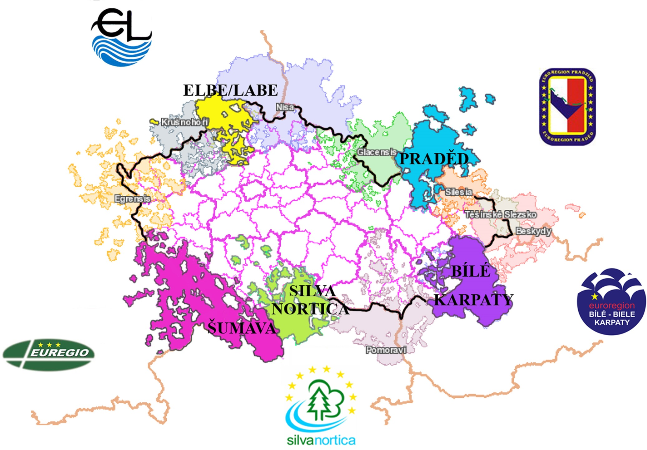
Představení výsledku z projektu / 2
Výstupy specializovaná mapa s přeshraničním obsahem
(07/2015 – 06/2016)
2: inovační potenciál pro posílení konkurenceschopnosti
3: lidský a sociální kapitál
4: sídelní systém a infrastruktura

Slide 8
Výstup 5 certifikovaná metodika k usměrnění přeshraničního regionálního rozvoje (10/2015 – 09/2016)
teoretický background:
studium relevantních materiálů
analýza dokumentů územního plánování a regionální politiky
hierarchický princip – VYBRANÉ PRVKY
evropská ˃ národní/celostátní ˃ přeshraniční vč. OP PS ˃ regionální – kraje (oboustranně) ˃ euro- / mikroregionální ˃ lokální
příklad česko-saského pohraničí:
SRR, PÚR, LEP, studie příhraničí, Trojzemí ˃ Strategie rozvoje, Program rozvoje, ZÚR / KVK, ULK, LBK (2007-2013, 2014-2020) + Chemnitz-Erzgebirge, Oberes Elbtal/Osterzgebirge, Niederschlesien-Oberlausitz ˃ REK EEL
předmětná problematika
postupně se stále více prosazuje (rozsah, obsah a kvalita zpracování

Slide 9
Kontakt na řešitele
Doc. RNDr. Milan Jeřábek, Ph.D.
Geografický ústav, Přírodovědecká fakulta, Masarykova univerzita Brno
jerabek@sci.muni.cz
Doc. PaedDr. Jaroslav Dokoupil
Katedra geografie, FE, ZČU Plzeň
dokoupil@kge.zcu.cz
RNDr. Tomáš Havlíček, Ph.D.
Katedra sociální geografie a regionálního rozvoje, PřF, UK Praha
tomhav@natur.cuni.cz
Doc. RNDr. Marian Halás, Ph.D.
Katedra geografie, PřF, UP Olomouc
marian.halas@upol.cz
DĚKUJI VÁM ZA POZORNOST☺

